Slide 1
Русский язык
Знакомство
со словарным
словом
автор – Зорина А.Д.,
учитель начальных классов, г. Ижевск

Slide 2
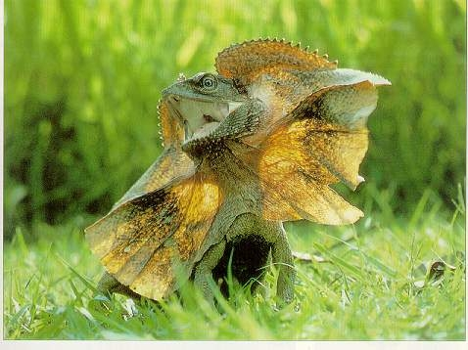
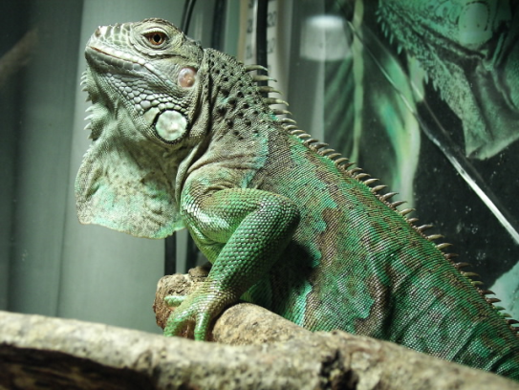
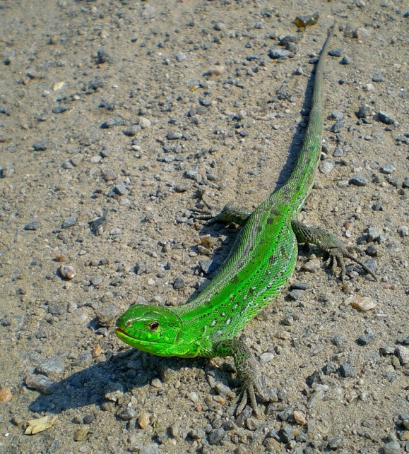
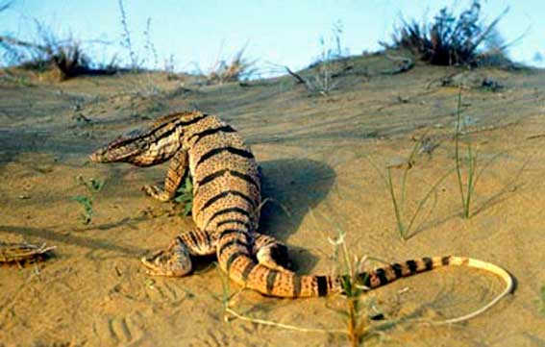
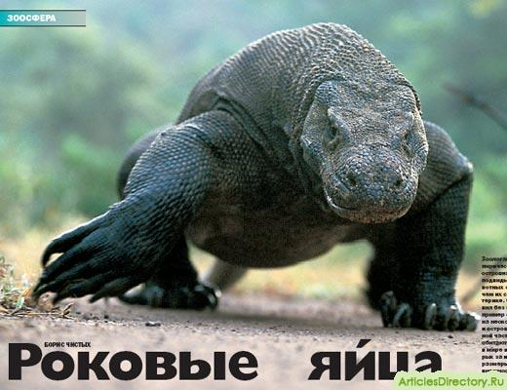
Что общего ?

Slide 3
ящерица

Slide 4
ящерица
Поиграем
Убирайте одну последнюю букву из слова,
читайте получившееся слово,
играйте пока не получится новое слово

Slide 5
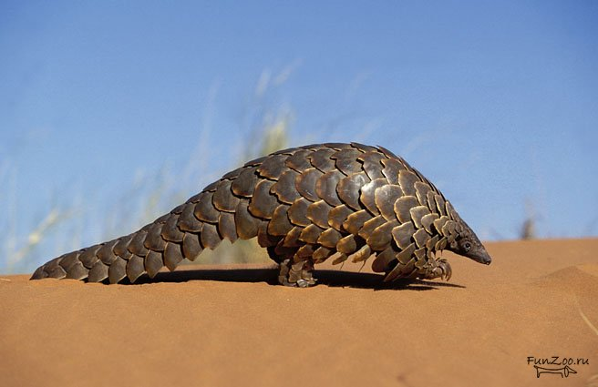
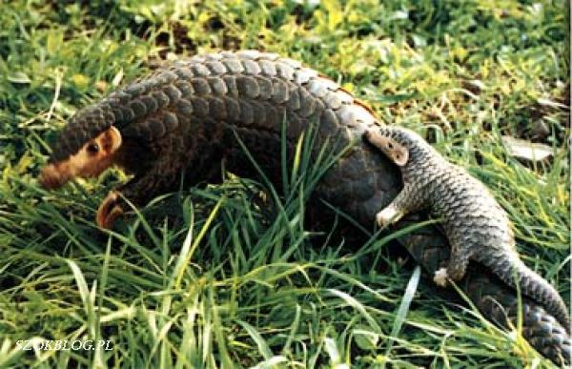
ящерица
ящер
Кто такой?
панголин

Slide 6
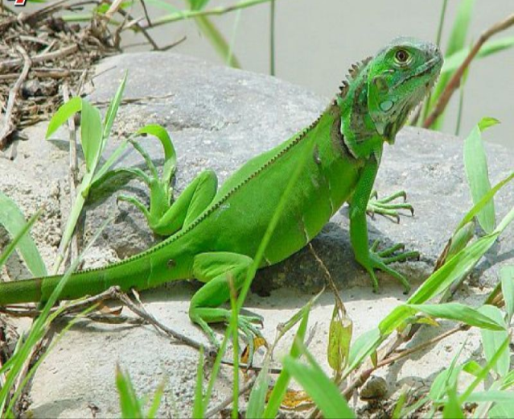
ящерица
ящер
РОДСТВЕННИКИ?

Slide 7
Из истории
Под словом ящеры ученые понимают все подвиды, которые вместе с другим подвидом - змеями, образуют вид чешуйчатых пресмыкающихся. Слово "ящеры" ассоциируется с первобытными динозаврами, но на самом деле, это слово было введено учеными лишь в 19-ом веке. Как правило, в повседневном общении не различаются эти два понятия ("ящерицы" и "ящеры") и неспециалисты называют всех юрких, подвижных рептилий с длинными хвостами просто ящерицами.

Slide 8
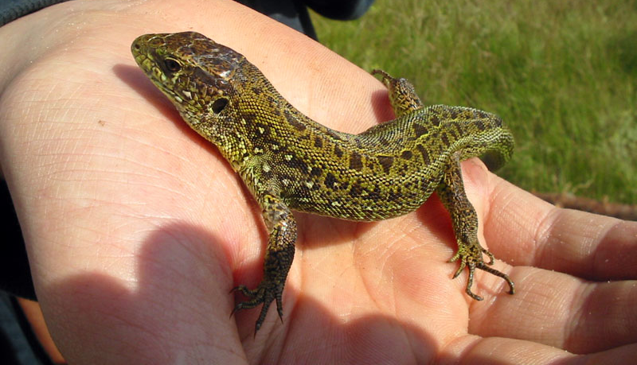
Запишите родственные слова
Ящерица,
ящер,
ящерка.

Slide 9
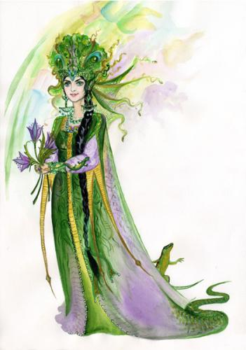
П.Бажов «Хозяйка Медной горы»

